Slide 1
Chapter 14 Text classification
2026 Fall
조상구교수

Slide 2
Goals
An introduction to the field of natural language processing (NLP)
Preprocessing text input into numeric input
Building simple text classification models

Slide 3
Contents
A brief history of natural language processing (자연어 처리의 개요/역사)
Preparing text data (텍스트 데이터 전처리)
Character and word tokenization (문자 및 단어 단위 토큰화)
Subword tokenization (서브워드 단위 토큰화)
Sets vs. sequences (텍스트 표현 관점의 비교)
Loading the IMDb classification dataset (IMDb 영화 리뷰 분류 데이터셋 로딩)
Set models (순서를 고려하지 않는 집합 기반 모델)
Training a bag-of-words model (Bag-of-Words 모델 학습)
Training a bigram model (Bigram 모델 학습)
Sequence models (순서를 고려하는 시퀀스 기반 모델)
Training a recurrent model (RNN 계열 순환 모델 학습)
Understanding word embeddings (단어 임베딩의 개념 이해)
Using a word embedding (단어 임베딩 적용)
Pretraining a word embedding (단어 임베딩 사전 학습)
Using the pretrained embedding for classification (사전 학습된 임베딩 기반 분류)

Slide 4
4
A brief history of NLP
1980년대 후반 ~ 1990년대: 머신러닝 및 통계학의 도입
데이터 중심 선회: "데이터에서 규칙을 자동 추출하자"는 머신러닝 접근법을 취하기 시작
통계 모델의 지배: 의사결정나무, 로지스틱 회귀 등 통계적 모델이 주류
2010년대: 딥러닝과 LSTM의 등장
신경망의 도입과한계 LSTM은 이전 통계 모델보다 훨씬 뛰어난 문맥 이해도를 보여주었으나, 문장이 조금만 길어져도(여러 단락 등) 앞 내용을 잊어버리는 한계가 있었고 병렬 연산이 불가능해 학습 속도가 매우 느림

Slide 5
5
A brief history of NLP
2010년대 후반 ~ 현재 : 트랜스포머 혁명과 대형 언어 모델(LLM)
트랜스포머 아키텍처 (2017년): 긴 문맥을 왜곡 없이 기억하면서도, 대규모 병렬 연산(GPU/CPU 활용)이 가능하여 LSTM의 확장성 한계를 완벽히 해결
거대 생성형 AI 시대: 트랜스포머를 기반으로 인터넷 전체의 텍스트 데이터를 학습시키고 수천만 달러의 비용을 투입한 ChatGPT 등의 거대 언어 모델이 탄생
LLM의 본질: 이 모델들은 인간과 같은 실제 지능을 가졌기보다는 단순한 '다음 단어 맞히기(Next-word prediction)'라는 통계적 패턴 인식을 극대화한 결과물이며, 이 단순한 메커니즘에서 유창하고 복잡한 언어 능력이 발현

Slide 6
Contents
A brief history of natural language processing (자연어 처리의 개요/역사)
Preparing text data (텍스트 데이터 전처리)
Character and word tokenization (문자 및 단어 단위 토큰화)
Subword tokenization (서브워드 단위 토큰화)
Sets vs. sequences (텍스트 표현 관점의 비교)
Loading the IMDb classification dataset (IMDb 영화 리뷰 분류 데이터셋 로딩)
Set models (순서를 고려하지 않는 집합 기반 모델)
Training a bag-of-words model (Bag-of-Words 모델 학습)
Training a bigram model (Bigram 모델 학습)
Sequence models (순서를 고려하는 시퀀스 기반 모델)
Training a recurrent model (RNN 계열 순환 모델 학습)
Understanding word embeddings (단어 임베딩의 개념 이해)
Using a word embedding (단어 임베딩 적용)
Pretraining a word embedding (단어 임베딩 사전 학습)
Using the pretrained embedding for classification (사전 학습된 임베딩 기반 분류)

Slide 7
7
Preparing text data : Tokenization
언어를 수자로 변환하는 방법이 Tokenization
문자 단위(Character)
맞춤법 교정 등 로우레벨 문자 구조를 정밀하게 봐야 하는 문제에 유용
단어 단위(Word)
구조가 단순하고 사람이 읽는 단어와 모델 입력이 1:1로 매핑되므로 결과를 해석하고 예측 중요도를 분석하기에 직관적
서브워드(Subword)
드문 단어와 오타 처리에 강해 현대 언어 모델의 표준(가장 권장) 기법

Slide 8
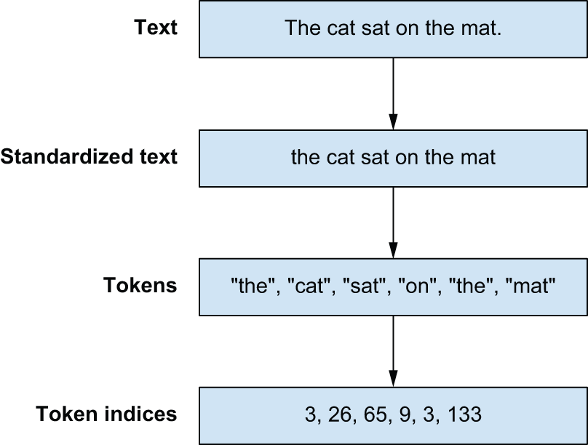
8
Preparing text data : Tokenization
The text preprocessing pipeline

Slide 9
Contents
A brief history of natural language processing (자연어 처리의 개요/역사)
Preparing text data (텍스트 데이터 전처리)
Character and word tokenization (문자 및 단어 단위 토큰화)
Subword tokenization (서브워드 단위 토큰화)
Sets vs. sequences (텍스트 표현 관점의 비교)
Loading the IMDb classification dataset (IMDb 영화 리뷰 분류 데이터셋 로딩)
Set models (순서를 고려하지 않는 집합 기반 모델)
Training a bag-of-words model (Bag-of-Words 모델 학습)
Training a bigram model (Bigram 모델 학습)
Sequence models (순서를 고려하는 시퀀스 기반 모델)
Training a recurrent model (RNN 계열 순환 모델 학습)
Understanding word embeddings (단어 임베딩의 개념 이해)
Using a word embedding (단어 임베딩 적용)
Pretraining a word embedding (단어 임베딩 사전 학습)
Using the pretrained embedding for classification (사전 학습된 임베딩 기반 분류)

Slide 10
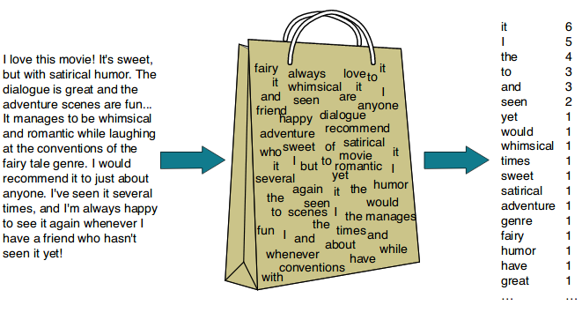
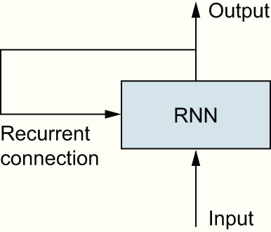
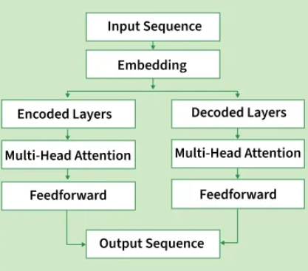
10
Sets vs. sequences
트랜스포머(Transformer) 아키텍처는 단어의 순서를 알지 못하지만(order-agnostic like BOW) 단어의 위치 정보(word-position information)를 주입하는 덕분에 RNN과 달리 문장의 여러 부분을 동시에 바라보면서 동시에 순서를 고려하기 때문에, RNN과 트랜스포머는 둘 다 시퀀스 모델(sequence models)
Bag of Words : Sets
RNN : Sequences
Transformer : Sets + Sequences

Slide 11
11
Sets model code practice : N-gram Language Model
An adorable little boy is spreading smiles
N-gram 언어 모델(N-gram Language Model)
scikit-learn의 countervector, TF-IDF 와 동일
unigrams : an, adorable, little, boy, is, spreading, smiles bigrams : an adorable, adorable little, little boy, boy is, is spreading, spreading smiles trigrams : an adorable little, adorable little boy, little boy is, boy is spreading, is spreading smiles 4-grams : an adorable little boy, adorable little boy is, little boy is spreading, boy is spreading smiles
1-gram < 2-gram 이 최소한의 어순을 반영하여 성능이 높음
"This movie is bad" (이 영화는 별로다)
"Is this movie bad?" (이 영화 별론가요? - 단순 의문)

Slide 12
12
Sequence model code practice: RNN, 1D_ConvNet, Transformer
딥러닝 접근 방식은 모델에 가공되지 않은 원본 단어 시퀀스(Raw word sequence)를 그대로 밀어 넣고, 모델 스스로 단어 간의 위치적 의존성(Positional dependencies)을 직접 학습하게 만드는 것
RNN (순환 신경망): 시계열 모델링처럼 단어를 순차적으로 처리하는 방식
1D ConvNet (1차원 합성곱 신경망): 이미지 처리용 CNN처럼, 단어 시퀀스 차원 위로 필터를 슬라이딩하며 지역 특징을 추출하는 방식
Transformer (트랜스포머): 현대 NLP의 핵심 아키텍처

Slide 13
13
Sequence model code practice : LSTM
길이를 8로 맞추는 실제 예시
"the quick brown fox jumped over the lazy dog"
"the slow brown badger"
Padding
["the", "quick", "brown", "fox", "jumped", "over", "the", "lazy"]
["the", "slow", "brown", "badger", "[PAD]", "[PAD]", "[PAD]", "[PAD]"]
단어별 원-핫 인코딩 (One-hot Encoding)

Slide 14
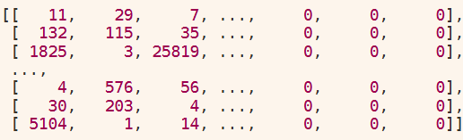


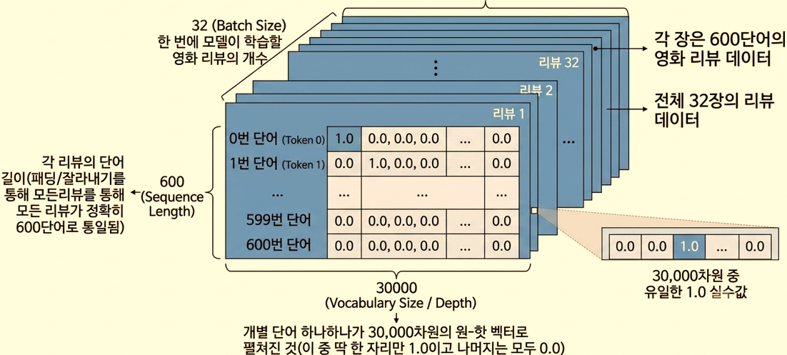
14
Sequence model code practice : LSTM
one_hot_encoding(x) 적용 전 (32, 600)의 데이터 형태
one_hot_encoding(x).shape
(32, 600, 30000)의 데이터 형태
영화 리뷰 32개 (행),
각 리뷰당 들어있는 단어 600개 (열)

Slide 15
Contents
A brief history of natural language processing (자연어 처리의 개요/역사)
Preparing text data (텍스트 데이터 전처리)
Character and word tokenization (문자 및 단어 단위 토큰화)
Subword tokenization (서브워드 단위 토큰화)
Sets vs. sequences (텍스트 표현 관점의 비교)
Loading the IMDb classification dataset (IMDb 영화 리뷰 분류 데이터셋 로딩)
Set models (순서를 고려하지 않는 집합 기반 모델)
Training a bag-of-words model (Bag-of-Words 모델 학습)
Training a bigram model (Bigram 모델 학습)
Sequence models (순서를 고려하는 시퀀스 기반 모델)
Training a recurrent model (RNN 계열 순환 모델 학습)
Understanding word embeddings (단어 임베딩의 개념 이해)
Using a word embedding (단어 임베딩 적용)
Pretraining a word embedding (단어 임베딩 사전 학습)
Using the pretrained embedding for classification (사전 학습된 임베딩 기반 분류)

Slide 16
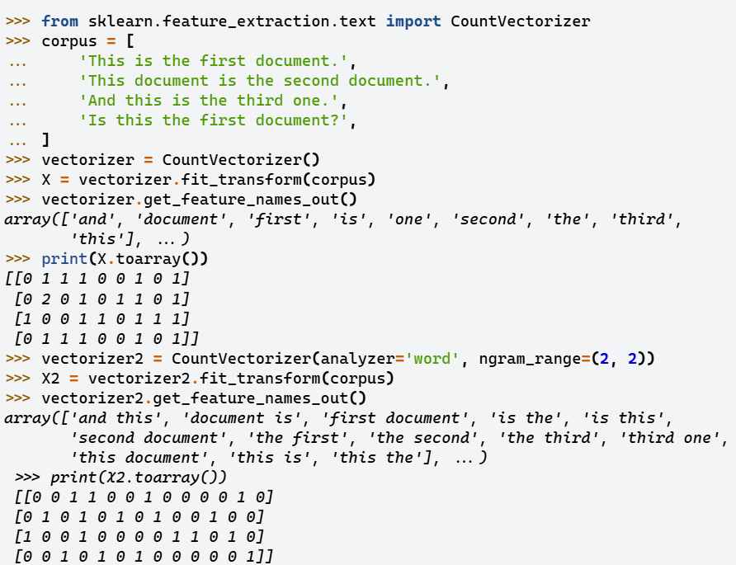
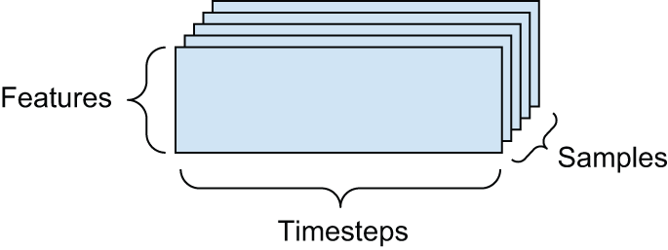
16
sklearn.feature_extraction.text.CountVectorizer
기사 건수
batch
단어 개수
A rank-3 text data tensor

Slide 17
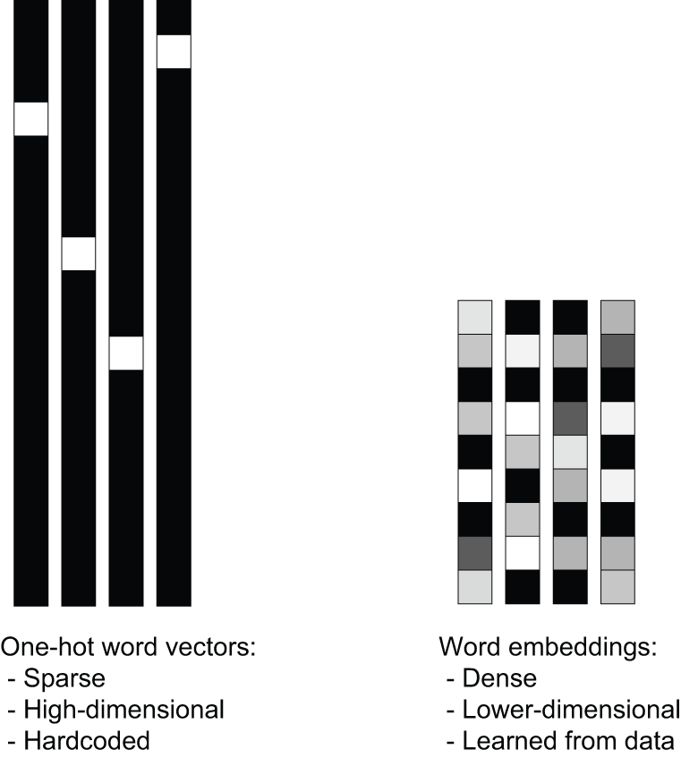
17
Understanding word embeddings

Slide 18
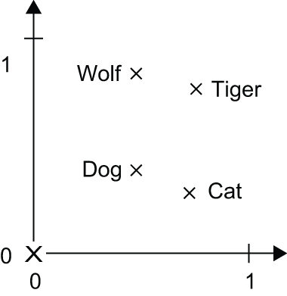
18
Understanding word embeddings
A toy example of a word-embedding space

Slide 19
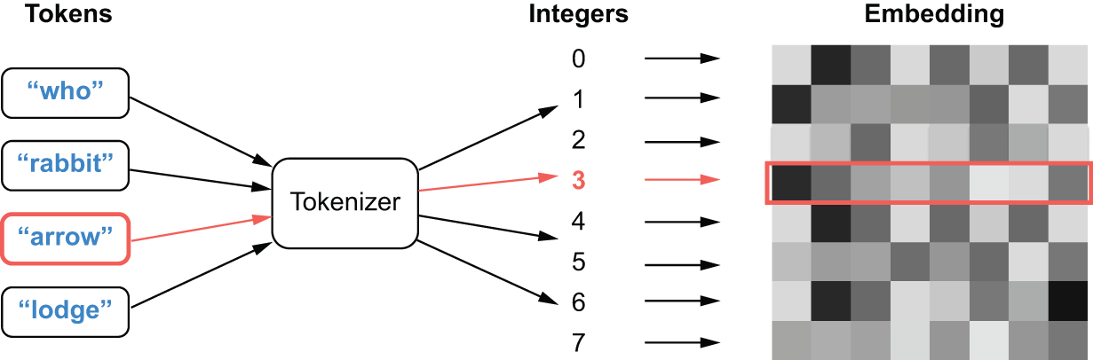
19
Using a word embedding
An Embedding layer acts as a dictionary mapping ints to floating point vectors.

Slide 20
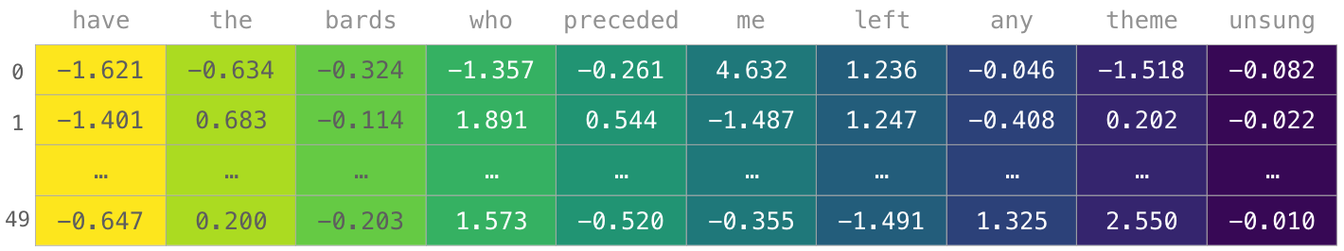
20
Understanding word embeddings
단어가 가진 '잠재적 특징(Latent Features)'의 개수
1번 차원: 단어가 '인간'에 가까운가? (예: King은 높은 값, Apple은 낮은 값)
2번 차원: 단어가 '여성성'을 띠는가? (예: Queen은 높은 값, King은 낮은 값)
3번 차원: 단어가 '시간(과거/현재)'과 관련이 있는가?
4번 차원: 단어가 '부정적인 뉘앙스'를 풍기는가? (예: bad, awful은 높은 값)

Slide 21
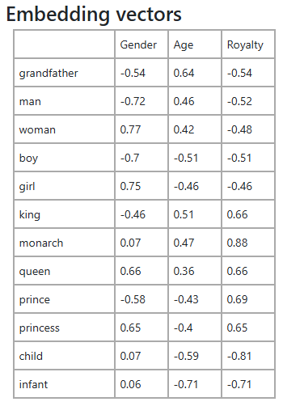
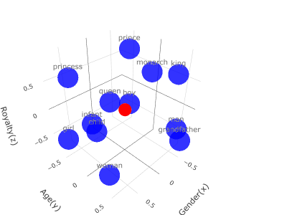
21
Using a word embedding
Word Embedding

Slide 22
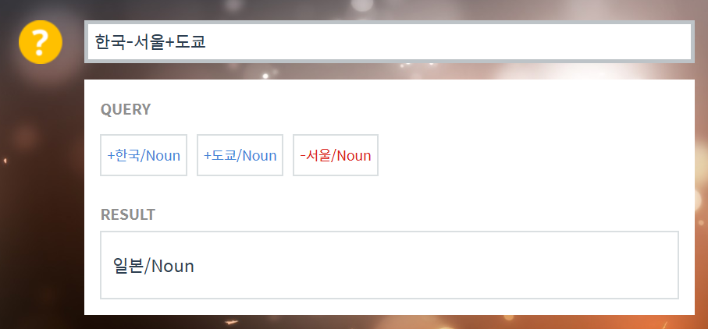
22
Using a word embedding
https://word2vec.kr/search/

Slide 23
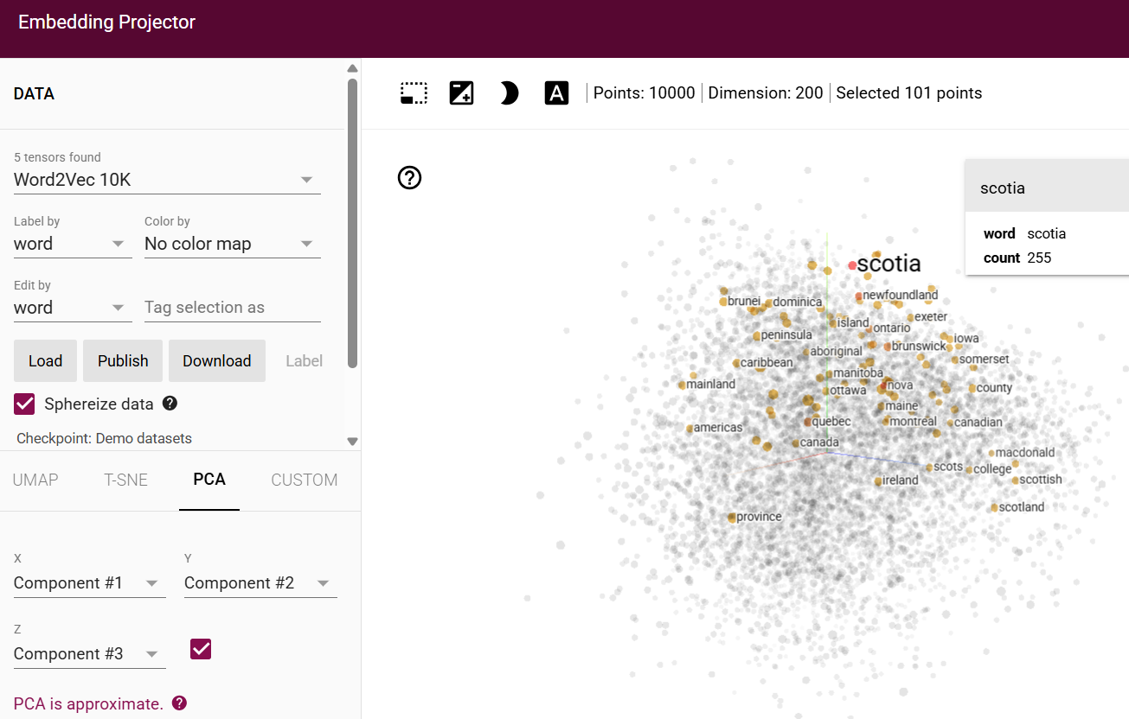
실습하기
23
tensorflow_projector

Slide 24
24
Understanding word embeddings
임베딩 차원이 128이라는 것은, 단어 가방(Bag) 속에 갇혀 있던 단어들에게 128가지의 서로 다른 성질(특징 축)을 부여하여, 단어 간의 유사도와 문맥적 뉘앙스를 컴퓨터가 다차원 좌표계 위에서 정교하게 계산할 수 있도록 만든 방의 개수(차원)
Embedding Projector
word2vec for Korean

Slide 25
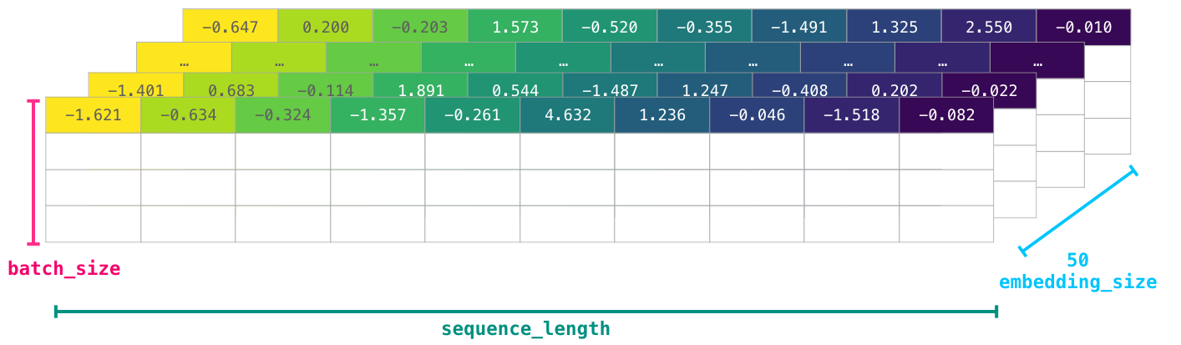

25
Understanding word embeddings
ＣＰＵ
ＧＰＵ

